Slide 1
Corelaţii matematico-muzicale, relevate în mediul Matlab
propusă de:
Vizitiu Elena
Coordonator ştiinţific:
Lector Doctor Florin Iacob

Slide 2
Cuprins
Evoluţia muzicii
Elemente teoretice relative la domeniul muzical
Modele matematice relave la sunete
Implementarea modelelor în Matlab
Concluzii

Slide 3
Evoluţia muzicii
Muzica preistorică – lovituri între pietre, lemne sau orice alte obiecte uzuale
Muzica în antichitate – Primele forme de natură artistică : strigăte, chemări, îngânări
Muzica europeană a evului mediu – apariţia liniei melodice vocale, interpretată pe o singură voce
Apariţia barocului – impact major asupra istoricii muzicii : înlocuirea muzicii vocale cu cea instrumentală

Slide 4
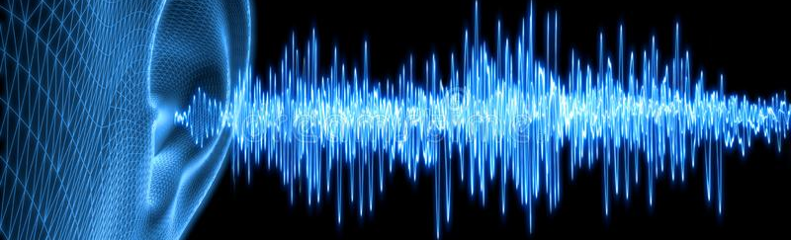
2. Elemente teoretice relative la domeniul muzical
Unda sonoră
Oscilaţie mecanică a mediilor elastice percepute de organul auditiv al omului
Vibraţii

Slide 5
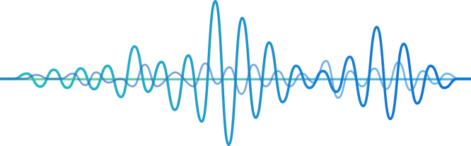
Proprietăţile sunetului
Înălţime
Intensitate
Durată
Timbru

Slide 6
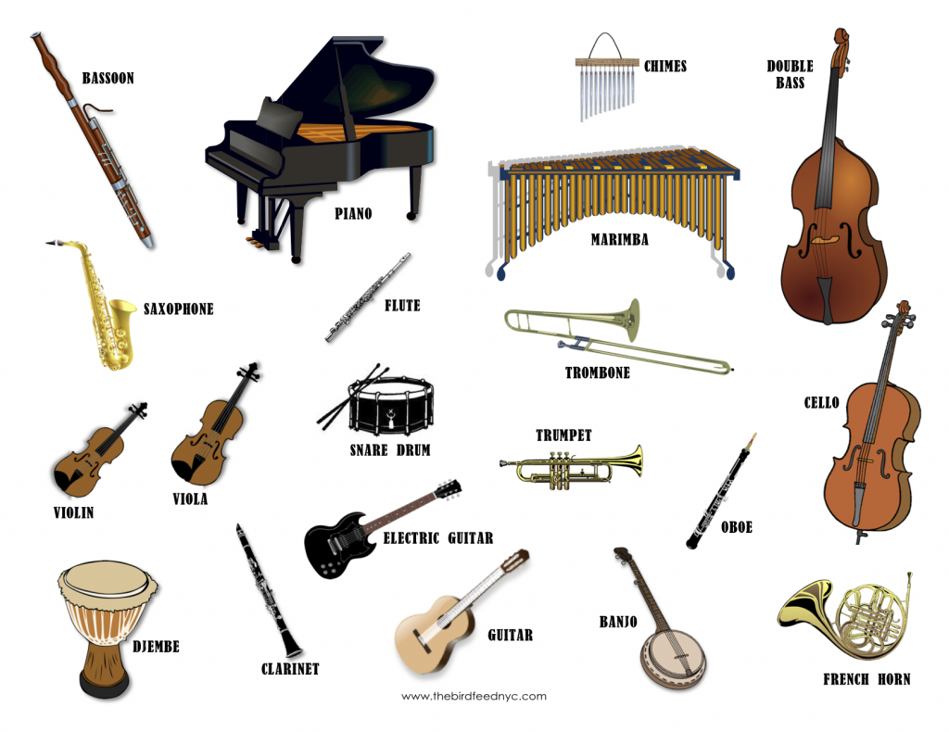
Instrumente muzicale
Instrumente cu corzi
Suflători din lemn
Suflători din alamă
Instrumente de percuţie
Suflători cu structură complexă
Instrumente electronice

Slide 7

3. Modele matematice relative la sunete
Modelul undelor sinusoidale
Utilizat în analiza sunetelor percepute de urechea umană în vederea accesării sunetelor în cauză
Soluţia generală a ecuaţiei de ordinul doi pentru o mişcare armonică simplă
Ecuaţie: $\frac{d^{2}u}{dt^{2}}= −ku$
Soluţie: $u(t;A,B)=\frac{B}{\cos{∅}}(\sin{∅}\cos{t\sqrt{k}+\cos{∅}}\sin{t\sqrt{k}=\frac{B}{\cos{∅}}}\sin{(t\sqrt{k}+∅)}$

Slide 8
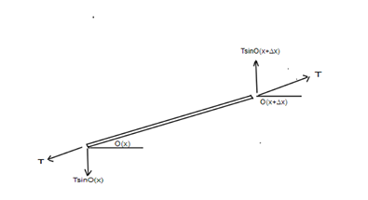


Modelul ecuaţiei de undă într-o singură dimensiune
Utilizat în analiza sunetului produs de către corzile vibrante
Deplasarea corzii se face astfel încât panta sa în orice punct de-a lungul lungimii sale în orice moment este mică.
Ecuţie: $\frac{∂^{2}u}{∂t^{2}}=c^{2}\frac{∂^{2}u}{∂x^{2}} , c=\sqrt{\frac{T}{ρ}}$
T $−$ tensiunea corzii ( măsurată în newtoni ‚ kg $m/s^{2}$) $ρ−densitatea liniară a corzii$
θ(x) $−$unghiul θ(x) dintre coardă și orizontal

Slide 9
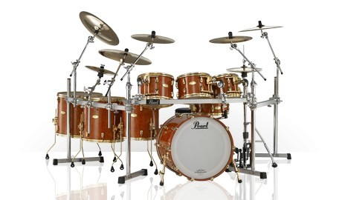
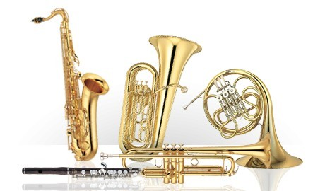

Modelul ecuaţiei de undă tridimensională
Caracteristic membranei vibrante şi a corpurilor vibrante
Folosit în studiul mai multor instrumente muzicale cum ar fi: instrumente de percuţie, instrumente de suflat etc.
Ecuaţie: $\frac{∂^{2}u}{∂t^{2}}=c^{2}(\frac{∂^{2}u}{∂x^{2}}+\frac{∂^{2}u}{∂y^{2}}+\frac{∂^{2}u}{∂z^{2}})$

Slide 10
4. Implementarea modelelor în Matlab
Funcţii utilizate:
diff, dsolve, solve, fplot, plot, title, pause, ceil, zeros, size, axis, int, simplify, subs, exp

Slide 11
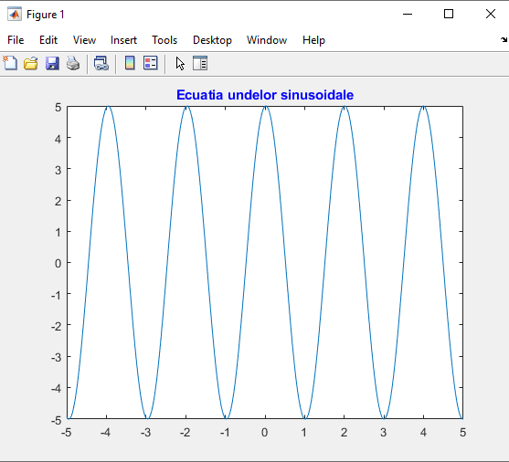
Implementarea ecuaţiei undelor sinusoidale
Implementarea ecuaţiei undelor sinusoidale s-a realizat în Matlab în următorii paşi:
Scrierea ecuaţiei ce urmează a fi rezolvată
Definirea condiţiilor iniţiale utilizate în rezolvarea ecuaţiei: u(0)=5, Du(0)=1
Utilizarea funcţiei dsolve pentru rezolvarea ecuaţiei, ce foloseşte condiţiile iniţiale descrise mai sus
Reprezentarea grafică a rezultatului funcţiei

Slide 12
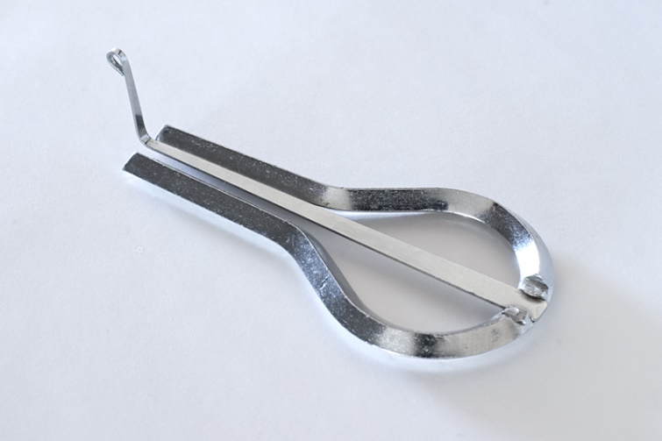
Implementarea ecuaţiei de undă într-o singură dimensiune
Etapele implementării
Condiţii iniţiale
Discretizarea ecuației de undă
Discretizare spațială
Discretizarea timpului
Condiții inițiale discrete
Exemplu concret de utilizare: analiza instrumentului muzical drâmba

Slide 13
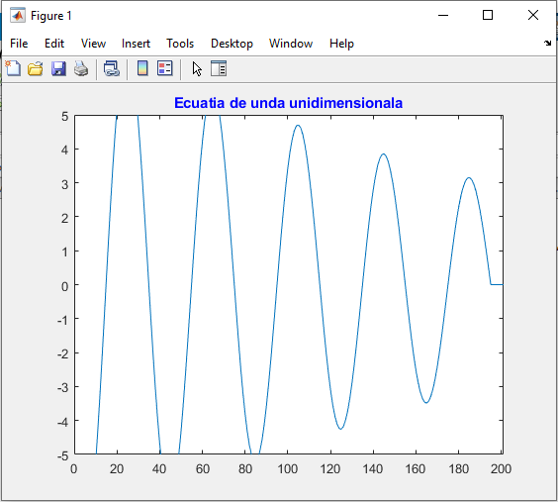
Reprezentare grafică – analiză pe etape
Începutul interpretării la instrumentul muzical analizat

Slide 14
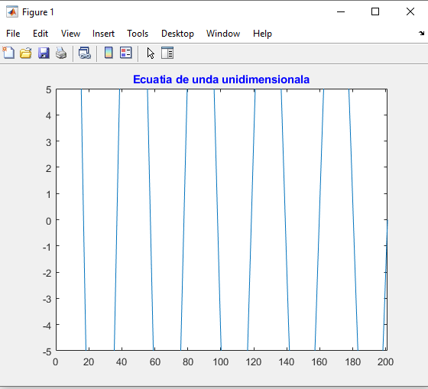
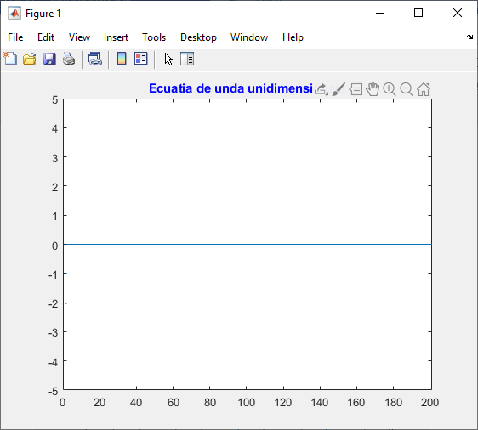
Creşterea intensităţii sunetului
Momentul în care instrumentistul se opreşte din cântat - undele sonore revin la forma inițială.

Slide 15
Concluzii
Lucrarea poate fi continuată pe latura analizării sunetelor produse de instrumentele muzicale, dar nu numai
Este foarte important studiul acusticii diverselor instrumente muzicale care au la bază vibrarea unor componente
Colaborarea dintre un instrumentist interpret şi un specialist în informatică şi matematică ar putea duce la rezultate frumoase

